Slide 1
První mikroprocesory

Slide 2
Mikroprocesor
Mikroprocesor je složitý integrovaný obvod, který dokáže provádět zadané instrukce
Mikroprocesor je sekvenční logický obvod
Mikroprocesor zpracovává data v číslicové podobě
Data jsou zpracovávána dle programu, jehož povely jsou zakódovány ve strojovém kódu
Mikroprocesory pracují pouze s digitálním signálem

Slide 3
Instrukční sada
Každý mikroprocesor má svou instrukční sadu
Instrukční sada = repertoár instrukcí, které dokáže daný mikroprocesor vykonávat
Každý typ mikroprocesoru má jinou instrukční sadu
Pokud dva různé mikroprocesory mají stejnou instrukční sadu a strojový kód, jsou kompatibilní – stejný program ve strojovém kódu půjde spustit na obou procesorech
Mikroprocesory mohou být zpětně kompatibilní, pokud instrukční sada novějšího mikroprocesoru obsahuje všechny instrukce z instrukční sady nějakého staršího typu
Program je posloupnost instrukcí
Program pro daný mikroprocesor může obsahovat pouze instrukce z jeho instrukční sady
Instrukční sada může být různě široká
Existují mikroprocesory s bohatou instrukční sadou (např. 500 a více instrukcí)
Existují mikroprocesory s malou instrukční sadou (např. pouze kolem 20 instrukcí)

Slide 4
Strojový kód
JK , ukázka

Slide 5
Počátky mikroprocesorů
Počínaje třetí generací počítačů se začínají objevovat první mikroprocesory
Mikroprocesor vzniká splynutím řadiče a ALU do jediného funkčního bloku integrovaného na jediném čipu
Základním parametrem procesoru je počet bitů, tzn. šířka dat, která je procesor schopen naráz zpracovat v jednom kroku
Instrukce osmibitového procesoru umí pracovat s jedním bajtem (například lze inkrementovat osmibitové číslo)
Instrukce šestnáctibitového procesoru již zpracují 16 bitů naráz
Osmibitový procesor má osmibitové registry, šestnáctibitový procesor má šéstnáctibitové registry atd....
Registr je velmi malá, ale velmi rychlá paměť nacházející se v přímo v mikroprocesoru
Registry mají své jméno , např AX, CS, R2 ... (narozdíl od paměťových míst, která jsou identifikována svou adresou)

Slide 6
Registry
Registry slouží zejména k dočasnému uložení operandů, se kterými právě pracuje
Mnoho instrukcí obvykle umí pracovat pouze s bajty uloženými v registrech
Běžné procesory neumí sečíst dva bajty ležící v paměti, ale umí sčítat bajty ležící v registrech procesoru - je nutné nejprve sčítané bajty přesunout z paměti do registrů
Registrů je obvykle v procesoru poměrně malý počet
Bajty, které není nutné mít okamžitě k dispozici k budoucím operacím se obvykle zbytečně neuchovávají v registrech, ale odkládají se do paměti
Paměť tedy slouží k dlouhodobému uložení dat
S daty v paměti ale nelze provádět všechny operace
Registry slouží k uložení dat, se kterými se právě pracuje a která v registrech být musí, protože daná operace vyžaduje uložení operandů v registru

Slide 7
Registry
Například mikroprocesor i8051 disponuje pracovními registry A, B, R0, R1, R2... R7 (kromě dalších speciálních řídících registrů)
Instrukce násobení MUL dokáže vynásobit pouze bajty ležící v registrech A a B a výsledný celočíselný součin uloží automaticky do registru A
Chceme-li vynásobit bajt uložený v paměti na adrese 50 bajtem v registru R2, je nejprve potřeba přesunout tyto dva bajty do registrů A a B

Slide 8
Střadačová architektura
U některých mikroprocesorů je běžné, že některé instrukce lze provádět pouze s některými konkrétními registry
Výsadní postavení mívá registr zvaný střadač (označovaný obvykle A, ACC, AX apod.), se kterým lze provádět všechny operace
Do střadače se také obvykle automaticky ukládají všechny výsledky
S ostatními registry lze provádět pouze omezený okruh operací
S daty v paměti pak obvykle nelze provádět přímo nic kromě čtení/zápisu (tzn. přesunu do/z registru)
Taková architektura procesu se nazývá střadačová
Střadačovou architekturu mají například procesory rodiny Intel 8051 nebo 8086

Slide 9
Univerzální registry
Procesor obsahuje několik registrů, které mají naprosto rovnoprávné postavení
Architektura s univerzálními registry nepoužívá privilegovaný střadač
Veškeré operace lze provádět s kterýmkoliv registrem
Výsledky lze ukládat do libovolného registru
Zatímco na střadačové architektuře musí programátor ve strojovém kódu neustále přemýšlet, jak správně rozmístit do registrů zpracovávaná data, aby prováděné instrukce uměli právě s těmito registry pracovat, na architektuře s univerzálními registry tato komplikace odpadá
Tato architektura je dnes typická například pro RISC procesory

Slide 10
Registry - shrnutí
Registry slouží k uložení okamžitých operandů
Registry jsou přímo součástí mikroprocesoru
Každý registr je označen jménem
Šířka registrů je dána počtem bitů procesoru (32-bitový procesor = 32 bitové registry)
Data je obvykle nejprve třeba přesunout z paměti do registrů procesoru
Registrů je málo (např. 10) a proto jsou v nich uloženy jen právě používané nutné datové bajty
Výsledky nepotřebné k dalšímu okamžitému zpracování se odkládají k dlouhodobému uchování zpět do paměti

Slide 11
Šířka zpracovaných dat
Úkolem je sečíst čísla 1A57h + 2362h
16-bitový mikroprocesor
Má 16-bitové registry a 16-bitovou ALU
MOV R0,1A57h // do jednoho registru umístíme první sčítanec
MOV R1,2362h // do druhého registru umístíme druhý sčítanec
ADD R0,R1 // sečteme obsah obou registrů
8-bitový mikroprocesor
Má 8-bitové registry a 8-bitovou ALU
Sčítáná čísla jsou 16-bitová, ale registry jsou pouze 8-bitové
Sčítance bude nutné rozdělit na dvě osmibitové části a výsledek vypočítat po částech (jako když sčítáte dvě velká čísla pod sebou na papíře)
MOV R0,1Ah // do jednoho registru umístíme horních osm bitů prvního sčítance
MOV R1,57h // do tohoto registru umístíme spodních osm bitů prvního sčítance
MOV R2,23h // do tohoto registru umístíme horních osm bitů druhého sčítance
MOV R3,62h // do tohoto registru umístíme spodních osm bitů druhého sčítance
ADD R1,R3 // sčítáme spodních osm bitů
ADD R0,R2 // a nakonec horních osm bitů obou sčítanců
Na osmibitovém mikroprocesoru lze sečíst dvě 16-bitová čísla, ale nikoliv naráz, je potřeba sčítat postupně po 8 bitech (pro jednoduchost v tomto příkladu ignorujeme možnost přetečení prvního výsledku. Ve skutečnostni by bylo navíc nutné po prvním provedeném sčítání testovat zda nepřeteklo a pokud ano, k výsledku druhého sčítání přičíst jedničku jako přenos)
Podobně by bylo možné na 8-bitovém mikroprocesoru sečíst například dvě 64-bitové čísla. Evidentní je, že to ale bude mnohem víc práce, než by s tím měl 64-bitový mikroprocesor
R0 R1
1A57 h
+2362 h
3DB9 h

Slide 12
Co to znamená, když se řekne, že procesor pracuje s 8-bitovými daty a používá 16-bitové adresy ?
Je takový procesor osmibitový nebo šestnáctibitový ?

Slide 13
Šířka adresy
Jednotlivá paměťová místa jsou identifikována svou adresou
Kdyby osmibitový mikroprocesor používal osmibitové adresy, nemohl přistupovat výše než k adrese 255
Procesor s osmibitovou adresací tedy může adresovat max. 256 B paměti
Bývá poměrně běžné, že šířka adresace, kterou procesor používá se neshoduje s šířkou dat, se kterými procesor pracuje
Například je běžně, že osmibitový procesor používá šestnáctibitovou adresaci
Takový procesor má osmibitové registry a umí manipulovat pouze s osmi bity, ale dokáže přistupovat kamkoliv do 64 kB paměti, protože umí vygenerovat adresu 0 – 65535
Takový procesor tedy například umí zapsat na adresu 32852 bajt s hodnotou 200, ale neumí počítat 300+500
Setkáme s nejrůznějšími kombinacemi počtu bitů procesoru a šířkou adresace (např. šestnáctibitový procesor i8086 používá 20-bitovou adresaci)

Slide 14
Osmibitový mikroprocesor s šestnáctibitovou adresací
16 vývodů, kterými mikroprocesor vybírá jednu z 65536 adres, se kterou se bude pracovat
A15
Mikroprocesor
Paměť
A0
8 vývodů, kterými se přenáší čtená/zapisovaná data (8 bitů) mezi procesorem a pamětí
D7
D0

Slide 15
Speciální registry
Kromě běžných registrů sloužících k uložení operandů mívají mikroprocesory další speciální registry se zvláštním určením
U většiny mikroprocesorů se setkáme s těmito spec. registry
Řídící registry
Čítač instrukcí / programový čítač
Ukazatel na vrchol zásobníku
Příznakový registr

Slide 16
Řídící registry
Skrze tyto registry lze konfigurovat a ovládat činnost mikroprocesoru a jeho funkčních jednotek
Zápisem do příslušného řídícího registru tak lze například povolit/zakázat přerušení, zapnout režim se sníženým příkonem, přejít do jiného režimu činnosti (např. z reálného do chráněného u procesorů 286 a vyšších)….
S těmito registry nelze provádět žádné aritmeticko-logické operace
Každý konkrétní mikroprocesor disponuje jinou sadou speciálních řídících registru

Slide 17
Programový čítač
Jeho účelem je adresovat instrukce strojového kódu v operační paměti počítače
Z pohledu programátora by se zjednodušeně dalo říct, že ukazuje na „řádek“ programu, který se právě zpracovává
Protože ve strojovém kódu ale žádné řádky neexistují a instrukce jsou zakódovány jako bajty strojového kódu, musí jít o ukazatel na konkrétní bajt stroj. kódu
Tento registr tedy slouží jako „ukazovátko“ do paměti na místo, kde leží strojový kód právě zpracovávané instrukce
Po načtení strojového kódu instrukce a jejím zpracování se automaticky zvyšuje tak, aby ukazoval na adresu, kde v paměti leží strojový kód následující instrukce
Obvykle se nazývá anglicky
PC – Program Counter
IP – Instruction Pointer

Slide 18
Ukazatel vrcholu zásobníku
Většina moderních mikroprocesorů si při své činnosti buduje v operační paměti tzv. zásobník
Do zásobníku si procesor „na hromadu“ odkládá návratové adresy při volání podprogramu nebo přerušení
ukazatel zásobníku je speciální registr, který udává adresu poslední přidané položky
S činností zásobníku se detailněji seznámíme později
Na většině mikroprocesorů bývá tento registr nazýván SP (Stack Pointer)

Slide 19
Příznakové bity
Kromě registrů sloužících k uložení operandů bývá součástí mikroprocesoru speciální tzv. příznakový registr
Jednotlivé bity tohoto registru fungují jako jakési indikátory zajímavých situací, které mohou nastat při provádění aritmeticko-logických operací
Typicky jde o příznaky
Nulového výsledku (takový bit je nastaven, pokud výsledkem poslední operace je nula)
Záporného výsledku
Přetečení (Výsledek matematické operace je vyšší než je možno uložit , např. více než 255 v případě osmibitového procesoru)
Parity (Počet bitů s log. úrovní 1 ve střadači je sudý/lichý)
Přenosu mezi třetím a čtvrtým bitem (důležité pro počítání v BCD kódu)
Každý konkrétní mikroprocesor disponuje jinou sadou příznaků
Stav příznakových bitů lze testovat a dle výsledku větvit program
(Například: který ze dvou bajtů je větší, zjistíme tak, že je odečteme a pak se testuje příznak záporného výsledku)

Slide 20
Taktovací frekvence
Jedním za základních parametrů procesorů, který budeme sledovat, je taktovací frekvence
Mikroprocesor je synchronní sekvenční logický obvod, který je synchronizován hodinovým signálem
Čím vyšší taktovací frekvence, tím rychleji mikroprocesor pracuje
Máme-li dva stejné mikroprocesory běžící na různé frekvenci, potom mikroprocesor pracující na vyšší frekvenci bude pracovat rychleji
To ale neplatí pro dva různé mikroprocesory - výkonný mikroprocesor může na nižší frekvenci být rychlejší než slabý mikroprocesor běžící na vyšší frekvenci
Taktovací frekvence tedy nic neříká o skutečném výpočetním výkonu mikroprocesoru a výkon různých mikroprocesorů nelze poměřovat poměrem jejich taktovacích frekvencí

Slide 21
Zpoždění log. obvodu
zpoždění τ
1
&
0
0
Po přivedení signálu na vstupy logického obvodu se na jeho výstupu objeví výsledek
Výstupní logická úroveň se na výstupu nenastaví ihned, ale až po určitém krátkém zpoždění
Typické zpoždění běžných logických obvodů se pohybuje v řádu jednotek nanosekund

Slide 22
Zpoždění uvnitř mikroprocesoru
Mikroprocesor je složen z tisíců takových logických obvodů, jejichž zpoždění se sčítá
Na vstup mikroprocesoru přivádíme povely zakódované ve strojovém kódu
Mikroprocesor není schopen vykonat zadané povely ihned v nekonečně krátkém čase, ale vlivem zpoždění v logických obvodech, ze kterých je složen, mu to určitou dobu trvá
Další povel může mikroprocesor vykonávat až poté, co dokončil předchozí
Mezi prováděním jednotlivých instrukcí tedy musí uplynout určitý čas
Kdyby mikroprocesor začal provádět další instrukci dříve, než dokončí výpočet instrukci předchozí, docházelo by k chybám – následující instrukce by například mohla chtít pracovat s výsledkem předchozí, který se ovšem nestihl vypočítat

Slide 23
Synchronizace
Situace je ještě trochu komplikovanější
Mikroprocesor nevykonává zadaný povel (instrukci) naráz, ale postupně v několika fázích
Vzájemná koordinace činnosti jednotlivých funkčních bloků je zajištěna řadičem, který jim ve správný časový okamžik říká řídícím signálem, co mají dělat
Následující fáze může být prováděna až poté, co je dokončena fáze předchozí
např. zápis výsledku do paměti může být proveden až poté, co byl nejdříve tento výsledek vypočítán
Pokud by řadič dal povel k zápisu výsledku do paměti dříve, než ho ALU vypočítá, zapsal by se vlastně do paměti nesmysl
Řadič tedy musí mít „ponětí“ o čase a provádění jednotlivých fází zahajovat ve správný okamžik, s patřičných časovým odstupem
Řadič nutně potřebuje hodinový signál
Tímto hodinovým signálem je synchronizována veškerá činnost

Slide 24
Oscilátor
Hodinový signál
oscilátor
1 takt
čas
Oscilátor generuje hodinový signál
Hodinový signál je signál s obdélníkovým průběhem a přesnou konstantní frekvencí
Od periody tohoto hodinového signálu jsou odvozeny veškeré časové poměry
Perioda hodinového signálu se také nazývá takt
Oscilátor je samostatný obvod, který nebývá součásti mikroprocesoru

Slide 25
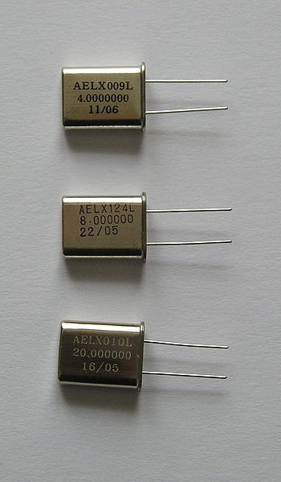
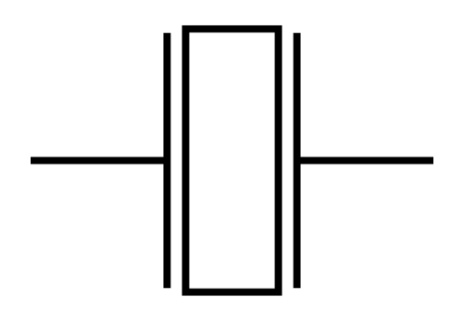
Krystal
Pokud by při konstrukci oscilátoru byly použity klasické součástky (rezistory, kondenzátory, cívky) byla by generovaná frekvence nepřesná (záleželo by na přesnosti součástek) a nestálá (záleželo by hodně na okolních vlivech (teplota, vlhkost…)
Krystalový oscilátor - Přesnost generované frekvence je dosažena pomocí krystalu
Krystal je součástka, která se chová podobně jako rezonanční obvod

Slide 26
Frekvence hodinového signálu
Jednotlivé fáze, na které je rozděleno provádění instrukce, obvykle netrvají stejně dlouho
Ukažme si příklad na instrukci INC 100
Tato instrukce má inkrementovat hodnotu bajtu, který leží v paměti na adrese 100
Provádění této instrukce bude rozděleno do několik fází:
Přečtení strojového kódu instrukce z paměti (mikroprocesor musí zjistit, jakou instrukci má vlastně provádět
Řadič generuje řídící signál pro paměť, kterým vybírá adresu, ze které je potřeba přečíst strojový kód a dalším řídícím signálem sděluje, že z paměti se bude číst
Potřebný čas na přečtení strojového kódu z paměti: 25 ns
Strojový kód je uvnitř mikroprocesoru dekódován a řadič plánuje provedení instrukce
Potřebný čas na dekódování přečteného strojového kódu: 12 ns
Přečtení bajtu, který má být inkrementován, z paměti z adresy 100
Řadič generuje řídící signál, kterým vybírá adresu 100 a dalším řídícím signálem paměti sděluje, že z této adresy chce číst
Potřebný čas na přečtení datového bajtu z paměti: 25 ns
Výpočet – Inkrementace
Řadič generuje řídící signál, který říká ALU, aby inkrementovala zadaný bajt
ALU provádí výpočet (časově náročné)
Potřebný čas na provedení výpočtu: 63 ns
Zápis výsledku zpět do paměti (inkrementovaný bajt se uloží zpět na adresu 100)
Řadič generuje řídící signál, kterým vybírá adresu 100 a dalším řídícím signálem sděluje, že na tuto adresu se bude zapisovat
Zápis bajtu do paměti trvá 36 ns
Dokončení instrukce (nastavení příznaku přetečení, nuly, úklid po provedené práci, návrat do počátečního stavu….)
Doplňkové akce spojené s dokončením instrukce trvají 19 ns

Slide 27
Frekvence hodinového signálu
Řadič musí mezi generováním jednotlivých řídících signálů dodržet dostatečný časový odstup.
K odměření času používá řadič hodinový signál
Každá fáze musí být provedena během jednoho taktu
Nejdelší zpoždění je 63 ns, takže perioda hodinového signálu (takt) musí trvat minimálně 63 ns
Navíc bývá zpravidla zvolena určitá rezerva a takt v našem případě by mohl trvat např. 100 ns
Procesor by tedy běžel na frekvenci 10 MHz
Jednotlivé fáze, na které je rozděleno provádění instrukce, obvykle netrvají stejně dlouho
Ukažme si příklad na instrukci INC 100
Tato instrukce má inkrementovat hodnotu bajtu, který leží v paměti na adrese 100
Provádění této instrukce bude rozděleno do několik fází:
Přečtení strojového kódu instrukce z paměti (mikroprocesor musí zjistit, jakou instrukci má vlastně provádět
Řadič generuje řídící signál pro paměť, kterým vybírá adresu, ze které je potřeba přečíst strojový kód a dalším řídícím signálem sděluje, že z paměti se bude číst
Potřebný čas na přečtení strojového kódu z paměti: 25 ns
Strojový kód je uvnitř mikroprocesoru dekódován a řadič plánuje provedení instrukce
Potřebný čas na dekódování přečteného strojového kódu: 12 ns
Přečtení bajtu, který má být inkrementován, z paměti z adresy 100
Řadič generuje řídící signál, kterým vybírá adresu 100 a dalším řídícím signálem paměti sděluje, že z této adresy chce číst
Potřebný čas na přečtení datového bajtu z paměti: 25 ns
Výpočet – Inkrementace
Řadič generuje řídící signál, který říká ALU, aby inkrementovala zadaný bajt
ALU provádí výpočet (časově náročné)
Potřebný čas na provedení výpočtu: 63 ns
Zápis výsledku zpět do paměti (inkrementovaný bajt se uloží zpět na adresu 100)
Řadič generuje řídící signál, kterým vybírá adresu 100 a dalším řídícím signálem sděluje, že na tuto adresu se bude zapisovat
Zápis bajtu do paměti trvá 36 ns
Dokončení instrukce (nastavení příznaku přetečení, nuly, úklid po provedené práci, návrat do počátečního stavu….)
Doplňkové akce spojené s dokončením instrukce trvají 19 ns

Slide 28
Frekvence hodinového signálu
Přestože některé fáze lze provést poměrně rychle (např. za 12 ns), následuje provádění další fáze vždy až v dalším taktu (po uplynutí 100 ns)
Správně navržený mikroprocesor má proto činnost rozloženou do pokud možno stejně dlouho trvajících fází
Jednotlivé fáze, na které je rozděleno provádení instrukce, obvykle netrvají stejně dlouho
Ukažme si příklad na instrukci INC 100
Tato instrukce má inkrementovat hodnotu bajtu, který leží v paměti na adrese 100
Provádění této instrukce bude rozděleno do několik fází:
Přečtení strojového kódu isntrukce z paměti (mikroprocesor musí zjistit, jakou instrukci má vlastně provádět
Řadič generuje řídící signál pro paměť, kterým vybírá adresu, ze které je potřeba přečíst strojový kód a dalším řídícím signálem sděluje, že z paměti se bude číst
Potřebný čas na přečtení strojového kódu z paměti: 25 ns
Strojový kód je uvnitř mikroprocesoru dekódován a řadič plánuje provedení instrukce
Potřebný čas na dekódování přečteného strojového kódu: 12 ns
Přečtení bajtu, který má být inkrementován, z paměti z adresy 100
Řadič generuje řídící signál, kterým vybírá adresu 100 a dalším řídícím signálem paměti sděluje, že z této adresy chce číst
Potřebný čas na přečtení datového bajtu z paměti: 25 ns
Výpočet – Inkrementace
Řadič generuje řídící signál, který říká ALU, aby inkrementovala zadaný bajt
ALU provádí výpočet (časově náročné)
Potřebný čas na provedení výpočtu: 63 ns
Zápis výsledku zpět do paměti (inkrementovaný bajt se uloží zpět na adresu 100)
Řadič generuje řídící signál, kterým vybírá adresu 100 a dalším řídícím signálem sděluje, že na tuto adresu se bude zapisovat
Zápis bajtu do paměti trvá 36 ns
Dokončení instrukce (nastavení příznaku přetečení, nuly, úklid po provedené práci, návrat do počátečního stavu….)
Doplňkové akce spojené s dokončením intrukce trvají 19 ns

Slide 29
Výkon klasických mikroprocesorů
Každý mikroprocesor potřebuje k vykonání každé instrukce několik taktů
Některé instrukce bývají jednoduché a k jejích vykonání je potřeba méně taktů, jiné instrukce jsou složité a jejich provedení trvá procesoru více taktů
Příklad:
U klasických mikroprocesorů to vypadá například takto
Mikroprocesor běží na frekvenci 12 MHz
Jednoduché instrukce (např. inkrementace) procesor vykoná za 12 taktů, složitější instrukce (napč. dělení dvou čísel) dokončí za 24 taktů
Mikroprocesor tedy dokáže vykonat 1 milion jednoduchých nebo 500 000 složitých instrukcí za sekundu
Při zpracování konkrétního programu záleží na tom, kolik obsahuje jednoduchých a kolik složitých instrukcí, abychom mohli určit, kolik instrukcí za sekundu se vykoná v průměru (např. 725 000 Instr/s)
Počet vykonaných instrukcí za sekundu je podstatně nižší než taktovací frekvence

Slide 30
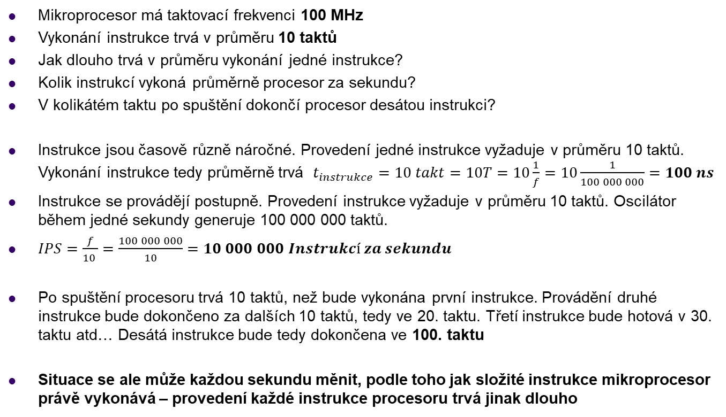
Příklad
Mikroprocesor má taktovací frekvenci 100 MHz
Vykonání instrukce trvá v průměru 10 taktů
Jak dlouho trvá v průměru vykonání jedné instrukce?
Kolik instrukcí vykoná průměrně procesor za sekundu?
V kolikátém taktu po spuštění dokončí procesor desátou instrukci?
Instrukce jsou časově různě náročné. Provedení jedné instrukce vyžaduje v průměru 10 taktů. Vykonání instrukce tedy průměrně trvá $t_{instrukce}=10 takt=10T=10\frac{1}{f}=10\frac{1}{100 000 000}=100 ns$
Instrukce se provádějí postupně. Provedení instrukce vyžaduje v průměru 10 taktů. Oscilátor během jedné sekundy generuje 100 000 000 taktů.
$IPS=\frac{f}{10 }=\frac{100 000 000}{10}=10 000 000 Instrukcí za sekundu$
Po spuštění procesoru trvá 10 taktů, než bude vykonána první instrukce. Provádění druhé instrukce bude dokončeno za dalších 10 taktů, tedy ve 20. taktu. Třetí instrukce bude hotová v 30. taktu atd… Desátá instrukce bude tedy dokončena ve 100. taktu
Situace se ale může každou sekundu měnit, podle toho jak složité instrukce mikroprocesor právě vykonává – provedení každé instrukce procesoru trvá jinak dlouho

Slide 31
IPS = Instructions per second (počet instrukcí vykonaných za sekundu)
MIPS = Million instructions per second
Jedná se o primitivní ukazatel „výpočetního výkonu“
Dva různé mikroprocesory se stejným IPS (stejným počtem instrukcí vykonaných za sekundu) vůbec nemusí mít stejný výpočetní výkon (například pokud jeden z nich je 64-bitový a druhý 8-bitový - pak i přes stejný počet vykonaných instrukcí bude rozdíl ve výkonu značný)
Dokonce ani dva různé 64-bitové mikroprocesory se stejným IPS nebudou mít stejný výpočetní výkon (například pokud jeden z nich umí vykonávat pouze jednoduché instrukce a druhý je složitější a nabízí složitější operace)

Slide 32
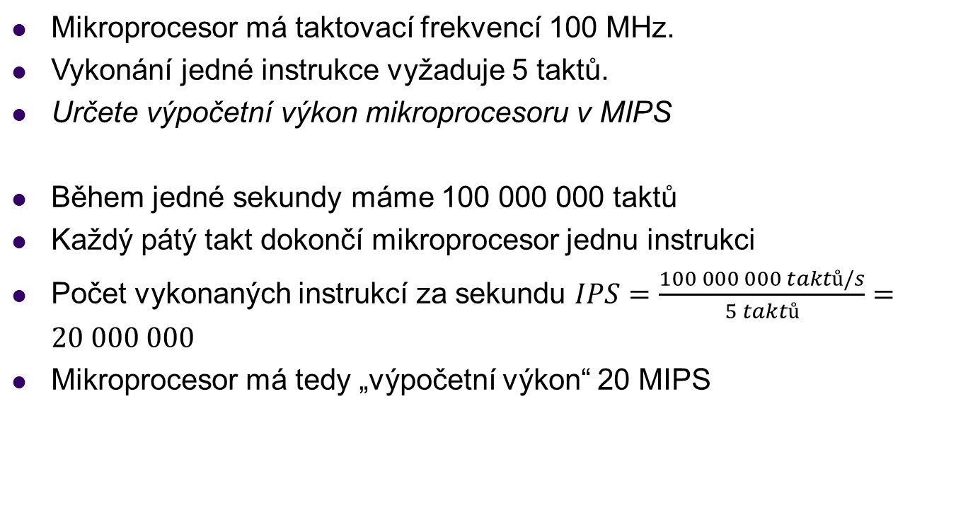
Příklad
Mikroprocesor má taktovací frekvencí 100 MHz.
Vykonání jedné instrukce vyžaduje 5 taktů.
Určete výpočetní výkon mikroprocesoru v MIPS
Během jedné sekundy máme 100 000 000 taktů
Každý pátý takt dokončí mikroprocesor jednu instrukci
Počet vykonaných instrukcí za sekundu $IPS=\frac{100 000 000 taktů/s}{5 taktů}=20 000 000$
Mikroprocesor má tedy „výpočetní výkon“ 20 MIPS

Slide 33
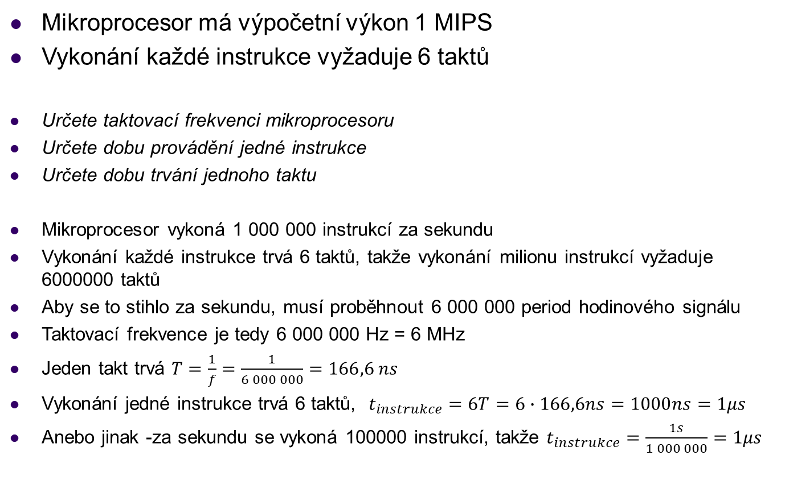
Příklad
Mikroprocesor má výpočetní výkon 1 MIPS
Vykonání každé instrukce vyžaduje 6 taktů
Určete taktovací frekvenci mikroprocesoru
Určete dobu provádění jedné instrukce
Určete dobu trvání jednoho taktu
Mikroprocesor vykoná 1 000 000 instrukcí za sekundu
Vykonání každé instrukce trvá 6 taktů, takže vykonání milionu instrukcí vyžaduje 6000000 taktů
Aby se to stihlo za sekundu, musí proběhnout 6 000 000 period hodinového signálu
Taktovací frekvence je tedy 6 000 000 Hz = 6 MHz
Jeden takt trvá $T=\frac{1}{f}=\frac{1}{6 000 000}=166,6 ns$
Vykonání jedné instrukce trvá 6 taktů, $t_{instrukce}=6T=6∙166,6ns=1000ns=1μs$
Anebo jinak -za sekundu se vykoná 100000 instrukcí, takže $t_{instrukce}=\frac{1s}{1 000 000}=1μs$

Slide 34
Příklad
Mikroprocesor během jedné sekundy vykonal 1 000 000 jednoduchých a 1 500 000 složitých instrukcí
Provedení jednoduché instrukce vyžaduje 5 taktů
Provedení složité instrukce vyžaduje 10 taktů
Určete taktovací frekvenci mikroprocesoru
Mikroprocesor vykonal 1 000 000 jednoduchých instrukcí, což vyžadovalo 1000000 x 5 taktů = 5 000 000 taktů
Mikroprocesor vykonal 1 500 000 složitých instrukcí, což vyžadovalo 1 500 000 x 10 taktů = 15 000 000 taktů
Vykonání všech instrukcí tedy vyžadovalo 5 000 000 + 15 000 000 taktů = 20 000 000 taktů
Toto se stihlo během jedné sekundy
Taktovací frekvence tedy musí být 20 000 000 taktů za sekundu
f = 20 MHz

Slide 35
Výkon moderních mikroprocesorů
U dnešních moderních mikroprocesorů je situace odlišná a mnohem komplikovanější
Nadále platí, že mikroprocesor potřebuje k vykonání každé instrukce několik taktů
Protože ale moderní mikroprocesory zpracovávají několik instrukcí současně, je možné, že v každém taktu je dokončena jedna nebo i více instrukcí
U moderních mikroprocesorů se tedy setkáme s tím, že dokáží provést více instrukcí za sekundu, než jaká je jejich taktovací frekvence
Např. mikroprocesor běží na frekvenci 2,5 GHz (2,5 miliardy taktů za sekundu) a při tom dokáže vykonat v průměru 4 miliardy instrukcí za sekundu

Slide 36
Taktovací frekvence
Nominální frekvence mikroprocesoru je frekvence, na které výrobce zaručuje bezproblémový chod
Snížením této frekvence dojde k „podtaktování“, což má za důsledek nižší výpočetní výkon, než kterého je mikroprocesor schopen
Podtaktováním se také často významně sníží elektrický příkon procesoru a je tedy úspornější
Moderní mikroprocesory při nízké zátěži (když počítač zahálí) umí automaticky přechodem na nižší taktovací frekvenci přejít do úsporného režimu běhu
Zvýšením taktovací frekvence nad doporučenou hodnotu dochází k „přetaktování“
Přetaktováním lze zvýšit výpočetní výkon mikroprocesoru, ale bude docházet k větší spotřebě elektrické energie a zahřívání
Dokážeme-li mikroprocesor uchladit, lze obvykle taktovací frekvenci o dost zvýšit, protože rezerva zvolená při stanovení nominální frekvence bývá značná
Nad určitou hraniční taktovací frekvencí však již procesor přestane zcela fungovat, i kdybychom ho chladili sebevíc
Problém není v zahřívání, ale v tom, že procesor „přestane stíhat“ – Frekvence je moc vysoká, perioda hodinového signálu je moc krátká a jednotlivé fáze provádění instrukcí nastávají dříve než byly dokončeny předchozí, takže procesor generuje chaotické výsledky
Mezní frekvence je taková frekvence, kdy perioda hodinového signálu je kratší, než zpoždění vznikající uvnitř mikroprocesoru – řadič generuje řídící signály rychleji, než jsou na ně jednotlivé funkční bloky schopny reagovat

Slide 37
Frekvence
Taktovací frekvence prvních mikroprocesorů se pohybovala okolo 500 kHz
Nejvyšší taktovací frekvence moderních mikroprocesorů se pohybuje okolo 4 GHz
Procesory běžící na vyšší frekvenci je velmi obtížné ochlazovat
Moderní mikroprocesory by stíhaly běžet až na frekvencích 10 GHz, ale prakticky to není možné, protože obsahují miliardy tranzistorů, které musí být umístěny na velmi malé ploše, aby mezi nimi stíhal putovat signál (šířící se konečnou rychlostí)
Při frekvenci 10 GHz stihne světlo během jednoho taktu urazit vzdálenost pouze 3 cm – vzdálenost dvou bodů, které si chtějí vyměnit informaci během jednoho taktu nemůže být větší
Elektrický signál uvnitř mikroprocesoru se ale šíří nižší rychlostí, než je rychlost světla a navíc cesty jsou pořádně komplikované
Na velmi malé ploše tak vzniká ohromné množství tepla, které nedokážeme odvádět a mikroprocesor se přehřívá
Za posledních 15 let frekvence procesorů téměř nestoupá a zřejmě dále stoupat nebude

Slide 38
Základní parametry mikroprocesorů
Počet bitů (šířka zpracovávaných dat, registrů a ALU)
Počet instrukcí v instrukční sadě
Počet registrů
Role registrů (střadačová architektura / univerzální registry)
Možnosti adresace paměti (šířka adresy v bitech)
Počet tranzistorů na jednom čipu
Pouzdro a počet vývodů
Napájecí napětí a příkon
Taktovací frekvence (počet hodinových cyklů za sekundu – pozor, neodpovídá počtu provedených instrukcí, protože různé instrukce vyžadují různý počet taktů)
Frekvence vnější sběrnice (komunikace s vnějším okolím procesoru může probíhat na jiné frekvenci /obvykle nižší/ než je taktovací)
Průměrný počet vykonaných operací za sekundu
Struktura procesoru (mikroprogram nebo obvod, FPU, RISC nebo CISC, cache – všechny tyto pojmy probereme později)

Slide 39
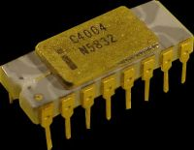
Počátky mikroprocesorů
První obvod nazvaný mikroprocesor uvedla na trh firma Intel v roce 1970. Šlo o 4bitový procesor Intel 4004
Souběžně s ním byl firmou Zilog vyvíjen systém MCS4
Autoři obou procesorů pracovali střídavě pro obě firmy

Slide 40
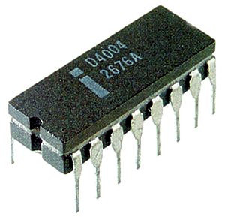
Intel 4004
Mikroprocesor byl dodáván v pouzdře CERDIP se 16 vývody
Obsahoval 2 300 tranzistorů
Napájecí napětí 15 V
Maximální taktovací frekvence 750 kHz
Instrukční sada obsahuje 45 instrukcí
Sada registrů obsahuje 16 registrů s šířkou 4 bity (tzn. pracuje pouze s hodnotami 0..15 !)

Slide 41
8-bitové procesory
V roce 1972 byl MCS8 od Zilogu prvním 8bitovým mikroprocesorem
V roce 1972 také došlo k rozšíření datové sběrnice 4004 na 8 bitů - vznikl procesor 8008
Pouzdro DIP 18
3500 tranzistorů
šestnáct 8-bitových registrů
Taktovací frekvence 500 až 800 kHz
Provádí 45000 až 100000 instrukcí za sekundu (různé instrukce jsou dle složitosti prováděny během různého počtu hodinových taktů)
Procesor vykonal za sekundu zhruba stejný počet instrukcí jako jeho předchůdce i4004, přesto byl asi 3x výkonnější
Vyšší výkonnost tedy není dána pouze počtem vykonávaných instrukcí, ale je třeba také posoudit o jak kvalitní instrukce jde a s kolikabitovými daty jsou prováděny
8008 zpracovává celý bajt, zatímco 4004 pracovala pouze se čtyřmi bity
Krom toho jsou instrukce procesoru 8008 výkonnější (vyžadují méně hodinových taktů)

Slide 42
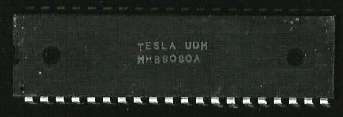
i8080
V roce 1974 uvádí Intel svůj velmi úspěšný procesor 8080
Stal se základem prvních osmibitových počítačů, stal se nejrozšířenějším procesorem sedmdesátých let a byl kopírován mnoha dalšími výrobci (např. i československou Teslou)
4500 tranzistorů
Osmibitové registry: A (střadač), B, C, D, E, H, L
Taktovací frekvence 1 až 2 MHz
provádí cca 250000 operací za sekundu

Slide 43
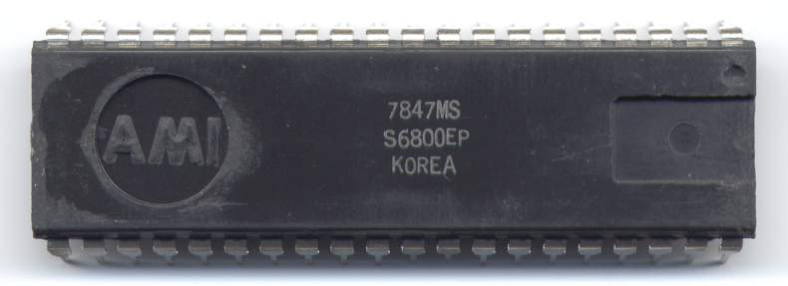
Motorola 6800
první z rodiny 6800, která je v podstatě až dodnes základem počítačů Apple Macintosh
Dnes z něj vycházejí řady jednočipů 68HC11 a 68HC08
4000 tranzistorů
Instrukční sada 75 instrukcí
Pouzdro DIL 40
8-bitová data, 16-bitové adresy
Taktovací frekvence až 2 MHz

Slide 44
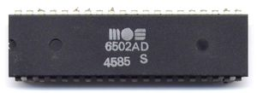
MOS 6502
Legendární čip, který se proslavil zejména svou cenou
V době, kdy Intel prodával 8080 za 179 dolarů a Motorola svoji 6800 také za 179 dolarů, přišel MOS s cenou pouhých 25 dolarů
MOS 6502 či jeho upravené verze MOS 65C02 či MOS 6510 byly použity v mnoha osobních i domácích počítačích
především v Apple II (jeden z nejprodávanějších počítačů v USA)
Apple Lisa (první osobní počítač se grafickým uživatelským rozhraním)
osmibitových Atari
Commodore C64

Slide 45
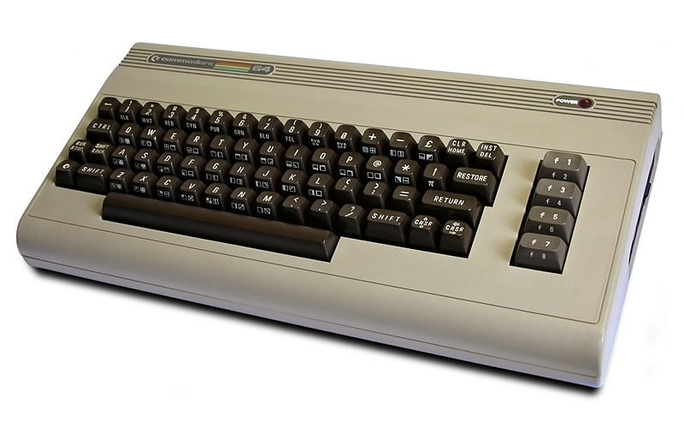
Commodore 64 – klasika 80. let
Počítač pro domácí použití byl k sehnání i v Československu. Ve světě se prodalo 25 milionů kusů

Slide 46
AMD Am2900
První „stavebnice“ mikroprocesoru firmy AMD z roku 1975
Technologie Bit Slicing - „krájení bitů“
Konstrukce procesoru z modulů schopných pracovat s menší bitovou šířkou, než je výsledný počet bitů procesoru
Obvody řady 2900 schopny tvořit řídicí jednotky s daty, adresami a instrukcemi, jejichž bitová šířka mohla být jakýkoli násobek 4 bitů
Každý z těchto modulů zpracovává jednu část bitového slova
Tyto moduly schopny zpracovat „plné“ bitové slovo (dané šířkou datové sběrnice) nebo obecně libovolně dlouhé bitové slovo
Procesory založené na této technice se většinou skládají z 1, 2, 4 nebo 8bitové aritmeticko-logické jednotky (ALU) – v případě AMD 2900 jde o 4 bity
Ale teoreticky nebyl problém postavit si ze „stavebnice“ obvodů 64 bitový procesor nebo i více…
Jedním hlavním problémem s touto modulární technikou byl větší požadovaný počet obvodů, který by jinak zastal jeden procesor.
Postupem času a rozvojem technologie přestal být tak velký problém vyrábět procesory se všemi integrovanými obvody ve společném jádru

Slide 47
Z80
Uveden firmou Zilog v roce 1976
Struktura registrů i instrukční sada vycházely z architektury procesoru Intel8080
8500 tranzistorů na čipu
8-bitová data, 16-bitů adresa (tzn. umí adresovat paměť až 64 kB)
Taktovací frekvence až 4 MHz (vylepšený model Z80A)
Instrukční soubor obsahuje 158 instrukcí
Pouzdro DIL se 40 vývody
Napájecí napětí +5 V
Byl použit v nejprodávanějším osmibitovém počítači Sinclair ZX Spectrum
V Československu byl Z80 použit v domácím mikropočítači Didaktik (cena v roce 1988 asi 6000 Kčs)

Slide 48
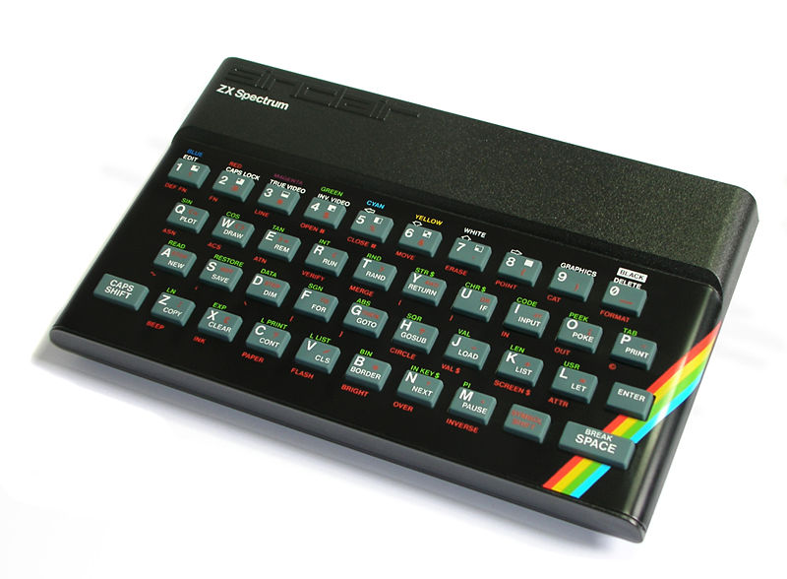
ZX Spectrum

Slide 49
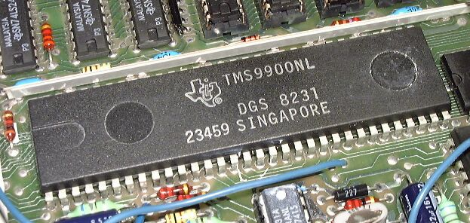
Texas Instruments TM9900
První 16-bitový procesor vyrobila firma Texas Instruments v roce 1976
Předběhlo ji vlastně trochu AMD se svou stavebnicí Am2900, ze které se dala postavit 16-bitová konfigurace, ale vyžadovalo to kaskádové propojení několika obvodů, zatímco TM9900 byl jediný čip
Umí zpracovávat 16-bitová data, ale pracuje pouze s 15-bitovými adresami (tzn. max. 32 kB paměti)

Slide 50
Přelom 70. a 80. let dvacáteho století
Někdy v této době se oddělila vývojová větev monolitických mikroprocesorů (jenočipových mikropočítačů)
1980 vzniká jednočip i8051

Slide 51
Kontrolní otázky
Vysvětlete rozdíl mezi 8-bitovým a 16-bitovým mikroprocesorem
Kdy vznikají první mikroprocesory ?
Kolik tranzistorů obsahují první mikroprocesory ? Kolik tranzistorů současné ?
Co je to programový čítač ?
K čemu slouží příznak přetečení ?
Vysvětlete rozdíl mezi střadačovou architekturou a univerzálními registry
Jak velkou paměť lze připojit k osmibitovému mikroprocesoru s patnáctibitovou adresací ?
Mikroprocesor má registry s šířkou 16 bitů a umí adresovat 1 MB paměti. O kolikabitový mikroprocesor se jedná ? Kolikabitovou adresaci tento mikroprocesor používá ?
Vysvětlete rozdíl mezi uložením dat v registrech a v paměti
K čemu slouží na většině mikroprocesorů registr SP ?
Jaké firmy spolupracovali na výrobě prvního mikroprocesoru ? Pod jakými názvy se tento mikroprocesor vyráběl ?
Vyjmenujte alespoň tři legendární osmibitové mikroprocesory
Dva různé mikroprocesory A a B vykonají 20 milionů instrukcí za sekundu. Mikroprocesor A má taktovací frekvenci 100 MHz. Mikroprocesor B má taktovací frekvenci 200 MHz. Který z těchto mikroprocesorů má vyšší výpočetní výkon.

Slide 52
Kontrolní otázky
Kolikrát vzrostla frekvence během vývoje mikroprocesorů od prvního procesoru i4004 po dnešní nejmodernější ?
Mikroprocesor i8051 beží na frekvenci 6 MHz. Instrukce násobení trvá 48 taktů. Kolik násobení je procesor schopen vykonat na sekundu ?
Jak se nazývá obvod, který generuje hodinový signál ?
Mikroprocesor je synchronní/asynchronní sekvenční/kombinační logický obvod ?
Co se obvykle stane, pokud taktovací frekvenci mikroprocesoru zvýšíte o 10 % ?
Co se obvykle stane, pokud taktovací frekvenci mikroprocesoru zvýšíte na dvojnásobek ?
Co se obvykle stane, pokud taktovací frekvenci mikroproceosru snížíte na polovinu ?
Zjistěte, na jaké frekvenci běžel mikroprocesor Pentium IV v roce 2003
Zjistěte, na jaké frekvencí běží současné nejvýkonnější běžně používané čtyřjádrové mikroprocesory
Co je to bit-slicing ?
Co to znamená DIL 40 ?
Seřaďte tyto mikroprocesory dle roku jejich uvedení: Z80, TM9900, Intel 4004, Intel 8080, Intel 8008

